Slide 1
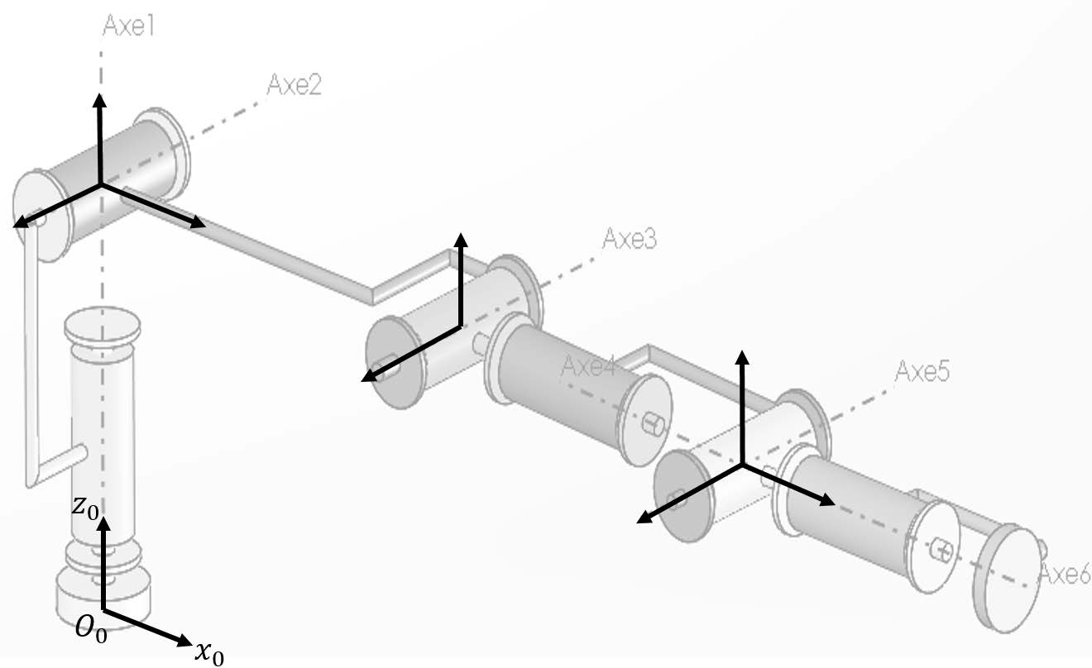
Z1
O1, O2
X3
Z2
X1, X2
X4, X5, X6
Z3
O4, O5, O6
Z5
Z4, Z6

Slide 2
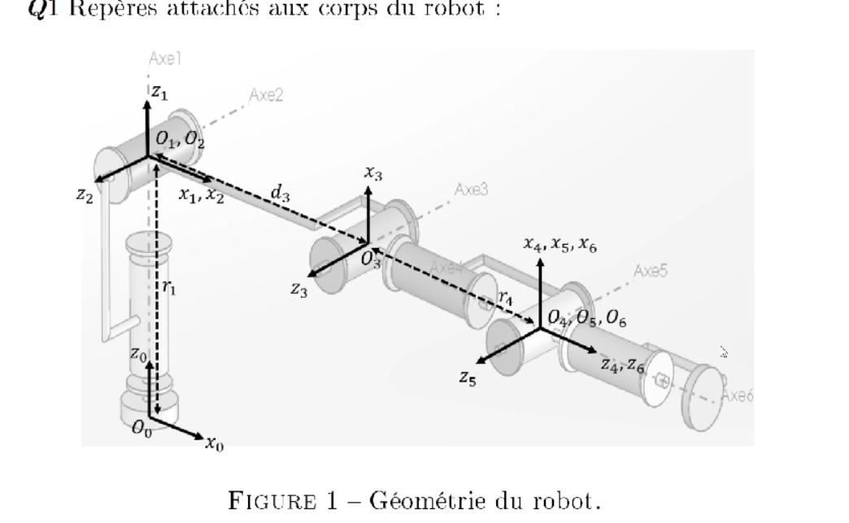

Slide 3
i | Alpha_i | D_i | Theta_i | R_i
1 | 0 | 0 | q1 | r1
2 | Pi/2 | 0 | q2 | 0
3 | 0 | d3 | q3+Pi/2 | 0
4 | Pi/2 | 0 | q4 | r4
5 | -Pi/2 (Pi/3) | 0 | q5 | 0
6 | Pi/2 | 0 | q6 | 0
7 | 0 | 0 | 0 | rE

